Slide 1
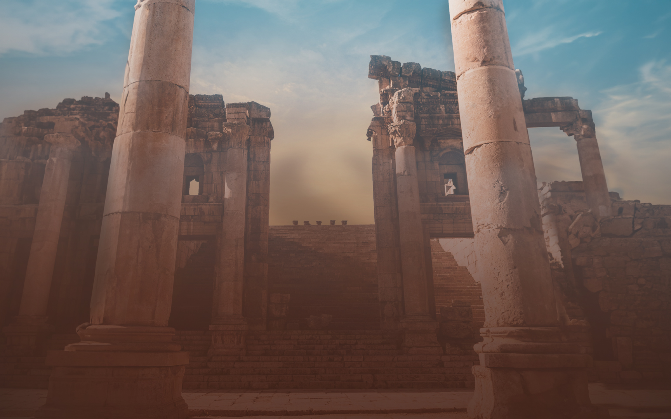
PUESTOS LOS OJOS EN
HEBREOS 12:1-2

Slide 2
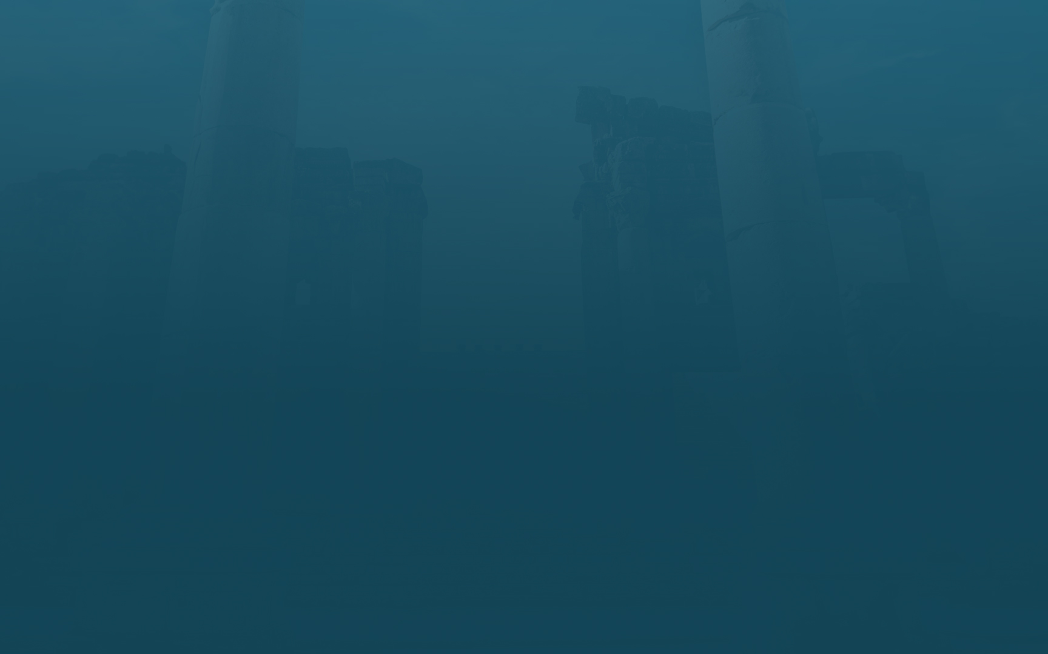
Título de las lecciones | Domingos a las 6pm
Intro: Puestos los ojos en Jesús | 17 de septiembre, 2023
Poniendo nuestros ojos en Jesús:
El autor y consumador de la fe | 15 de octubre, 2023
El gozo puesto delante de Él | 19 de noviembre, 2023
Soportando la cruz, despreciando la vergüenza | 17 de diciembre, 2023
Sentándose a diestra del trono de Dios | 21 de enero, 2024
El mismo ayer y hoy y por los siglos | 18 de febrero, 2024
Viviendo como Jesús:
Despojándonos de todo peso y pecado | 17 de marzo, 2024
Participando de Su santidad | 21 de abril, 2024
Buscando la ciudad que está por venir | 19 de mayo, 2024
Amor sacrificial | 16 de junio, 2024
Rechazando doctrinas extrañas | 21 de julio, 2024
Conclusión: Jesús obrando en nosotros | 18 de agosto, 2024

Slide 3
El gozo puesto delante de él
“puestos los ojos en Jesús, el autor y consumador de la fe, quien por el gozo puesto delante de Él soportó la cruz, despreciando la vergüenza, y se ha sentado a la diestra del trono de Dios”. Hebreos 12:2

Slide 4
Considerando el contexto
Un gozo que produce resistencia ante la persecución. Hebreos 4:11, 10:32-34, 12:15 (también Mateo 5:12)
Un gozo que mira hacia el futuro. Hebreos 11:10, Hebreos 11:16

Slide 5
EL GOZO DE AGRADAR A SU PADRE
EL GOZO DE DERROTAR A SU ENEMIGO
EL GOZO DE SALVAR A SU PUEBLO
EL GOZO DE CUMPLIR SU MISIÓN
EL GOZO DE TERMINAR SU CARRERA
EL GOZO DE REINAR DESDE SU TRONO

Slide 6
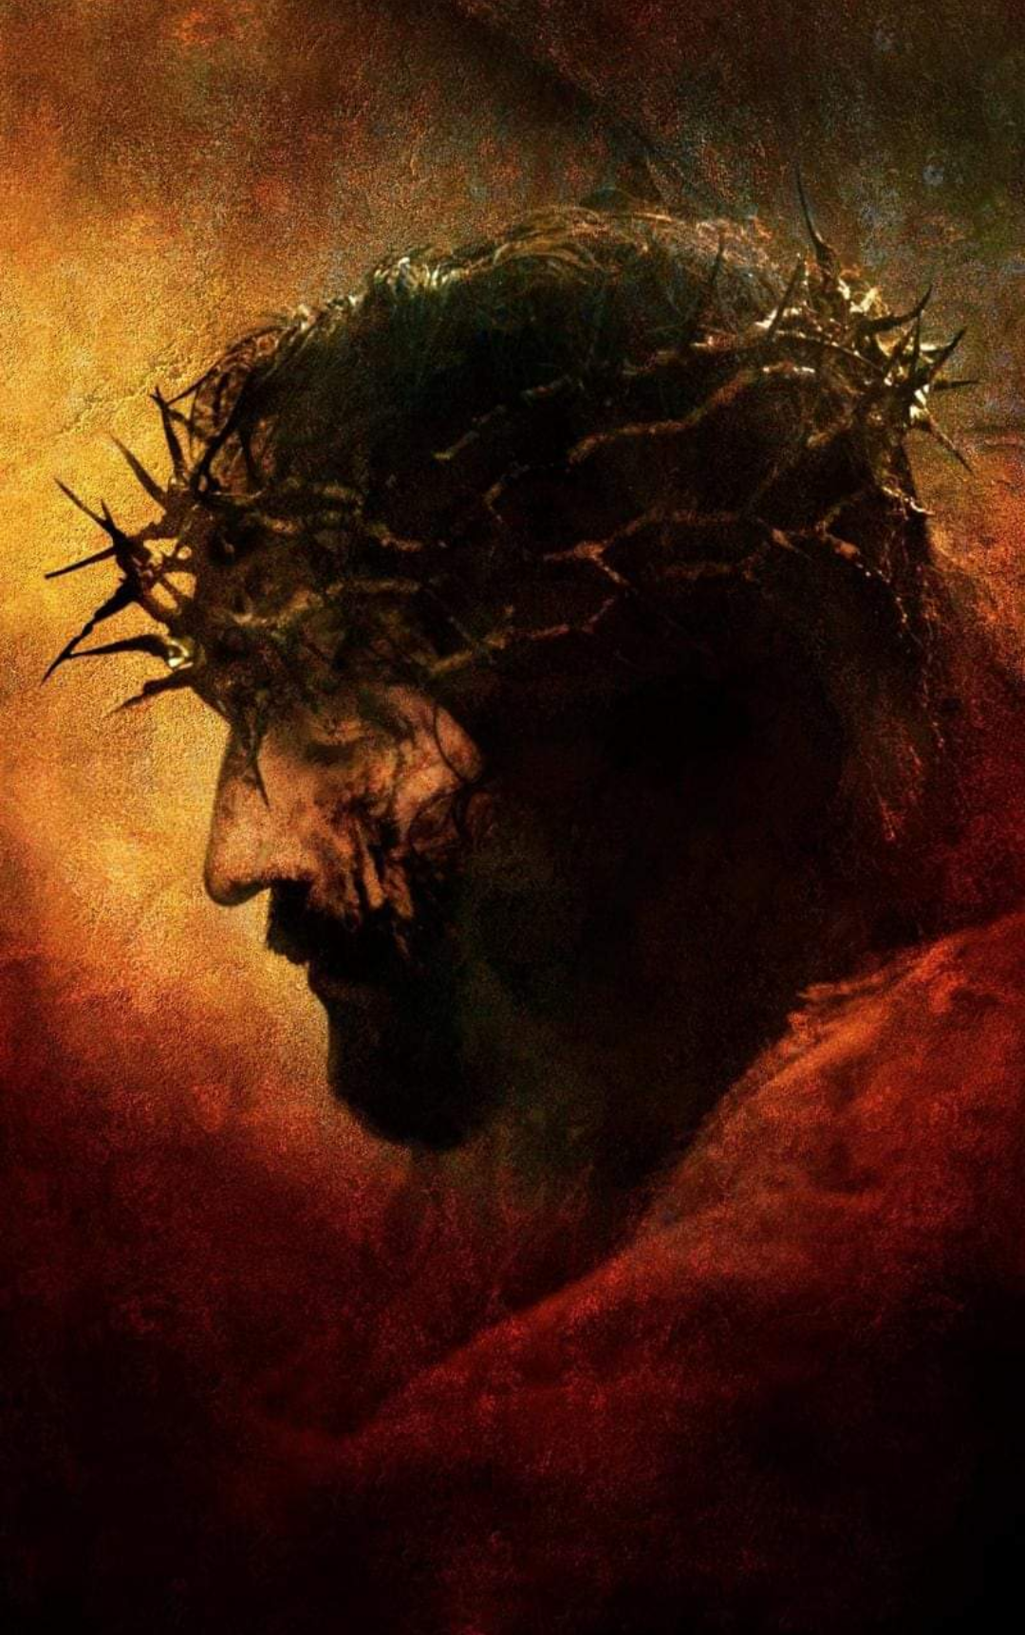
²⁰ En verdad les digo, que llorarán y se lamentarán, pero el mundo se alegrará; ustedes estarán tristes, pero su tristeza se convertirá en alegría.
21 Cuando la mujer está para dar a luz, tiene aflicción, porque ha llegado su hora; pero cuando da a luz al niño, ya no se acuerda de la angustia, por la alegría de que un niño haya nacido en el mundo.
22 Por tanto, ahora ustedes tienen también aflicción; pero Yo los veré otra vez, y su corazón se alegrará, y nadie les quitará su gozo.

Slide 7
CUANDO PONEMOS LOS OJOS
EN JESÚS, LO VEMOS
CONTEMPLANDO UN GOZO
TAN SIGNIFICATIVO,
TAN GRATIFICANTE Y TAN CERCA
QUE NI LA ​​CRUZ PUEDE IMPEDIRLE DE BUSCARLO.

Slide 8
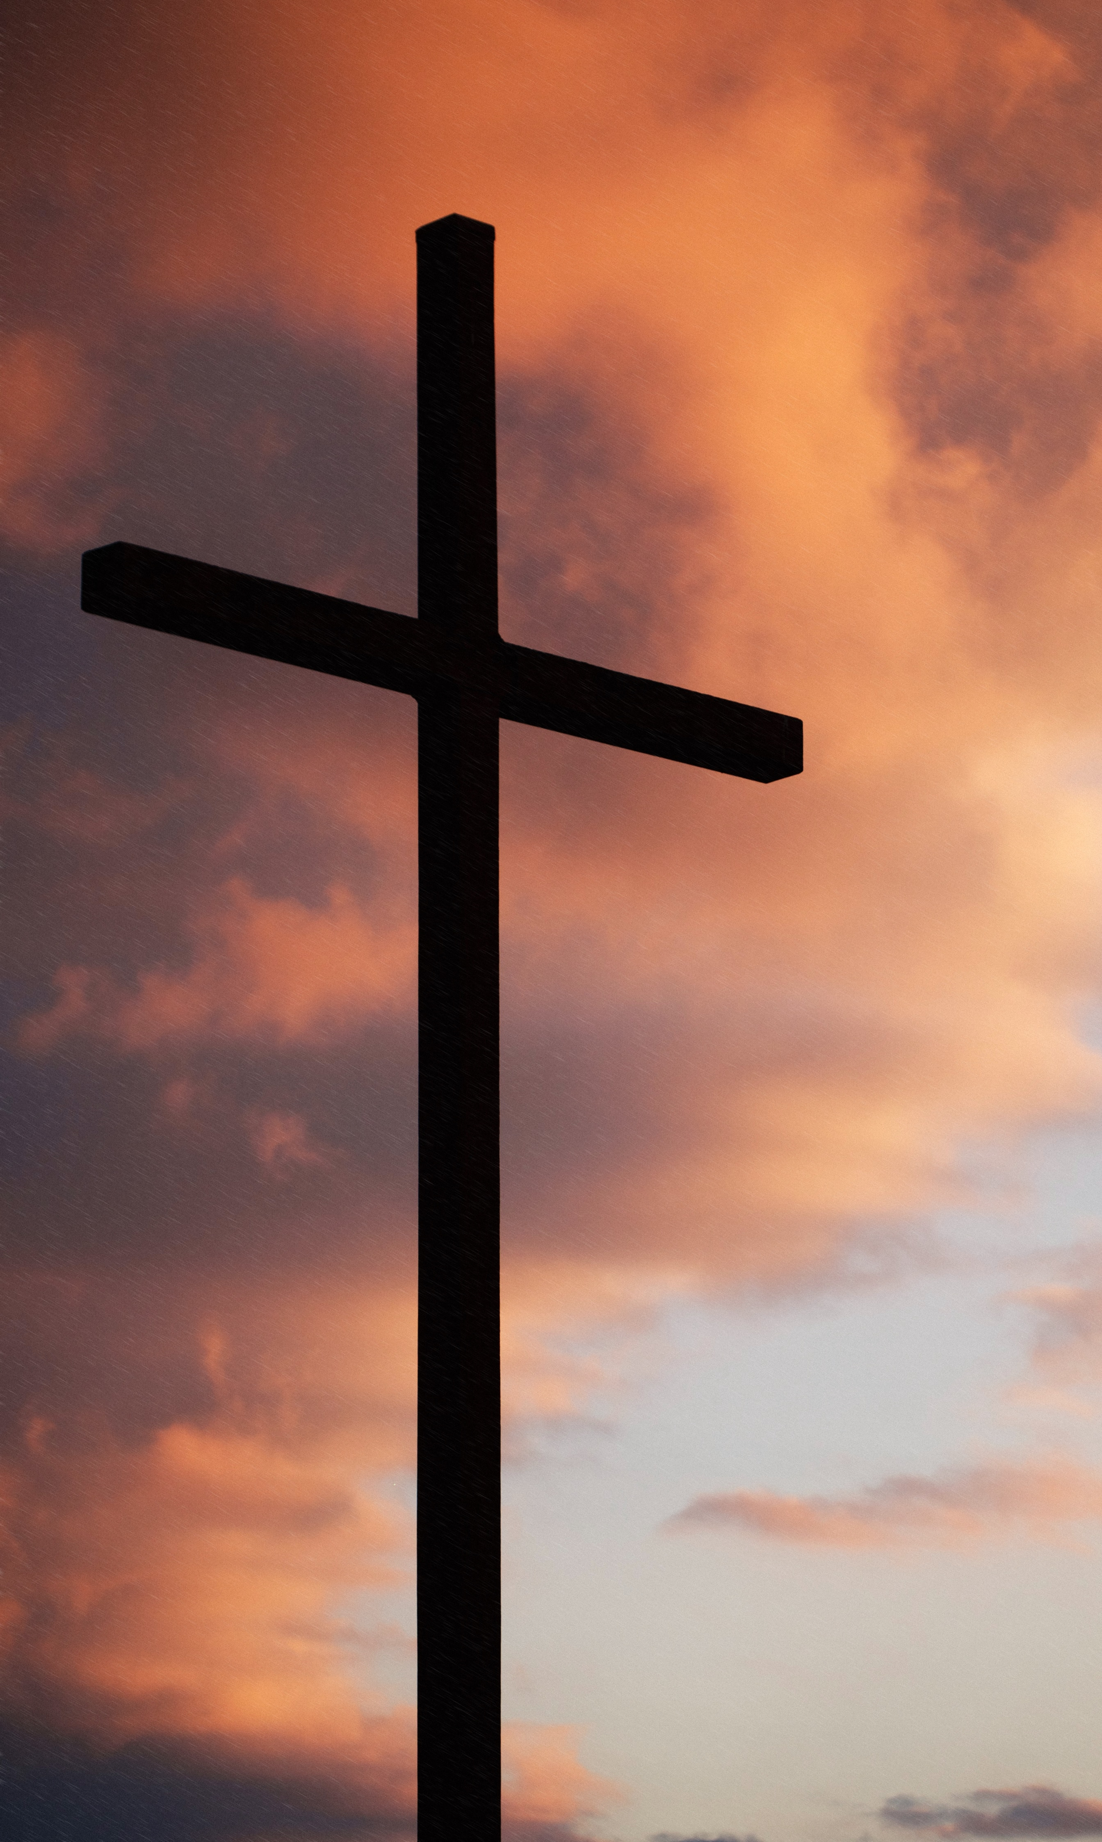
CUANDO PONEMOS LOS OJOS
EN JESÚS, LO VEMOS
CONTEMPLANDO UN GOZO
TAN SIGNIFICATIVO,
TAN GRATIFICANTE Y TAN CERCA
QUE NI LA ​​CRUZ PUEDE IMPEDIRLE DE BUSCARLO.

Slide 11
“Me darás a conocer la senda de la vida; En Tu presencia hay plenitud de gozo;
En Tu diestra hay deleites para siempre”.
- Salmo 16:11
Notes:
Esta ALEGRÍA ayuda a poner todo en perspectiva…. ¡Nos ayuda a ver que queremos apuntar nuestra vida en la DIRECCIÓN del CIELO y no desviarnos por ninguna distracción!
Salmo 16:11 ESV / 28 votos útilesÚtil No útil
Me haces conocer el camino de la vida; en tu presencia hay plenitud de gozo; a tu diestra están los deleites para siempre.
AceptarNOcontraataques.
Las tentaciones de Satanás buscan tesoros que se oxidan y se pudren.
Las tentaciones de Satanás son para obtener gozos que nos dañan y nos frenan.
SÓLO en la presencia de Dios podemos tener gozo verdadero y eterno.

Slide 12
Buscando el gozo auténtico
²³ Su señor le dijo: “Bien, siervo bueno y fiel; en lo poco fuiste fiel, sobre mucho te pondré; entra en el gozo de tu señor”.
Acciones responsables
Carácter piadoso
Servicio humilde
Mayordomía fiel
Mayor honor
Hogar celestial
Relación más profunda

Slide 13
PUESTOS LOS OJOS EN
HEBREOS 12:1-2

